Slide 1


Slide 2

Regresión Lineal Múltiple
Regresión Lineal Múltiple

Slide 3

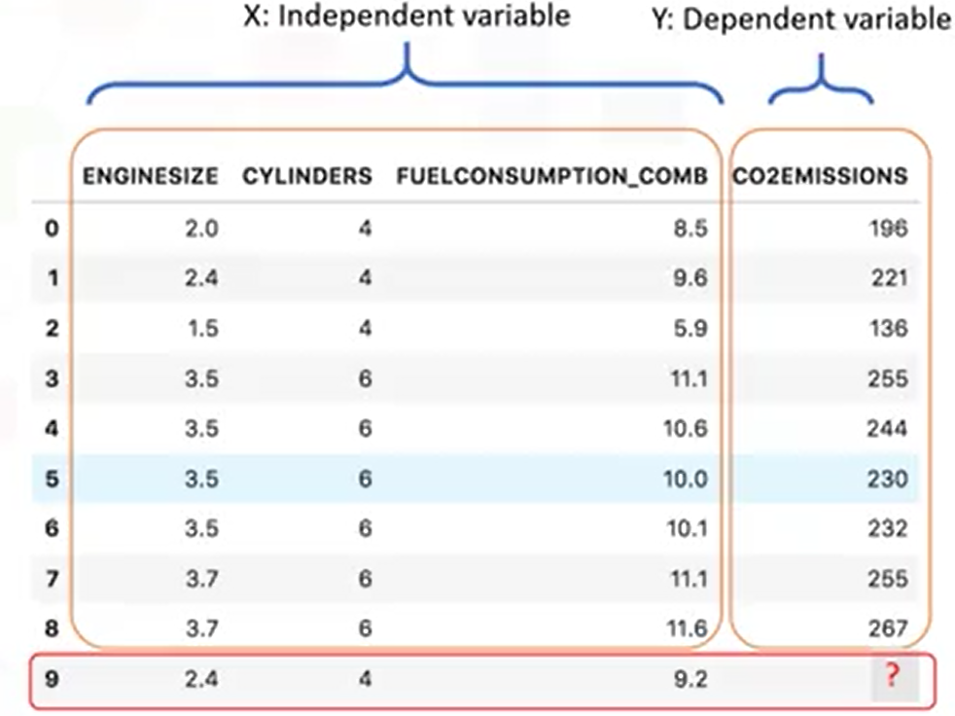
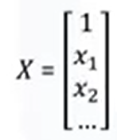
Regresión Lineal
El modelo utiliza vectores para representar los parámetros
Múltiple
ŷ = b₀ + b₁*x₁ + b₂*x₂ + … + b_{n}*x_{n}
ŷ = b^{T}X
b^{T} = [b₀, b₁, b₂, …]

Slide 4



Restricciones de la Regresión Lineal

Slide 5

Linealidad
Homocedasticidad
Normalidad muitivariante
Restricciones
Independencia de los errores
Ausencia de multicolinealidad
Notes:
Cada una se explica en las láminas siguientes

Slide 6
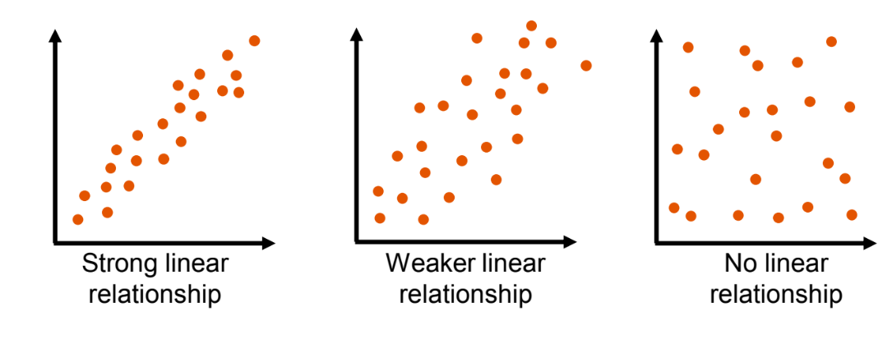
Linealidad
Asume que la relación entre la variable dependiente y la independiente es lineal
openSAP: Introduction to Statistics for Data Science
Notes:
Si no existe una relación lineal, las predicciones del modelo no serán correctas

Slide 7
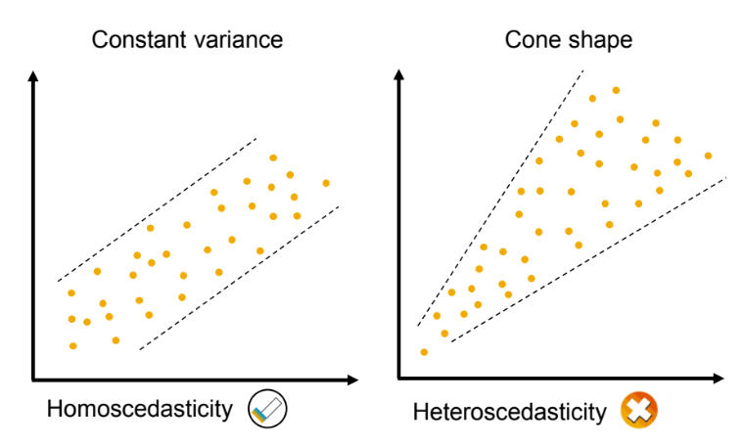
Homocedasticidad
Asume que los errores del modelo se distribuyen de manera homogénea
openSAP: Introduction to Statistics for Data Science
Notes:
Si existen intervalos en los que los errores son muy grandes, las predicciones son poco confiables.
En el ejemplo de la derecha, miestras mayor sea el valor de la variable dependiente, mayor es el error

Slide 8
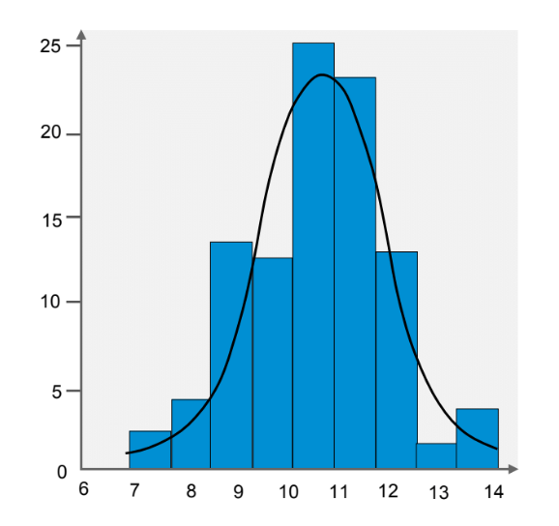
Normalidad
Asume que las variables tienen una distribución normal
Multivariante
openSAP: Introduction to Statistics for Data Science
Notes:
No es un requisito indispensable en los modelos, pero si se tienen variables con sesgos pronunciados, pueden afectar el desempeño

Slide 9
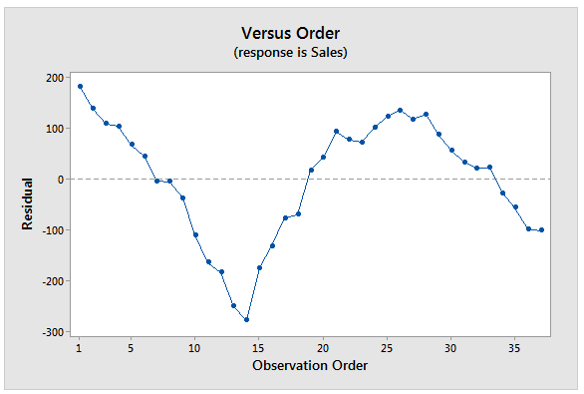
Independencia de
Asume que los errores son independientes entre si y no hay ningún tipo de correlación entre ellos
los Errores
openSAP: Introduction to Statistics for Data Science
Notes:
También conocida como no “auto-correlación”. Los errores no deben estar correlacionados entre si, es decir, que una observación no debe predecir la siguiente observación.
Por ejemplo, si el error de una obsercación es positivo e incrementa la probabilidad de que el siguiente error sea positivo, existe una correlación
Genralmente ocurre con predicciones relacionadas con series de tiempo (clima, stocks de bolsa de valores)

Slide 10
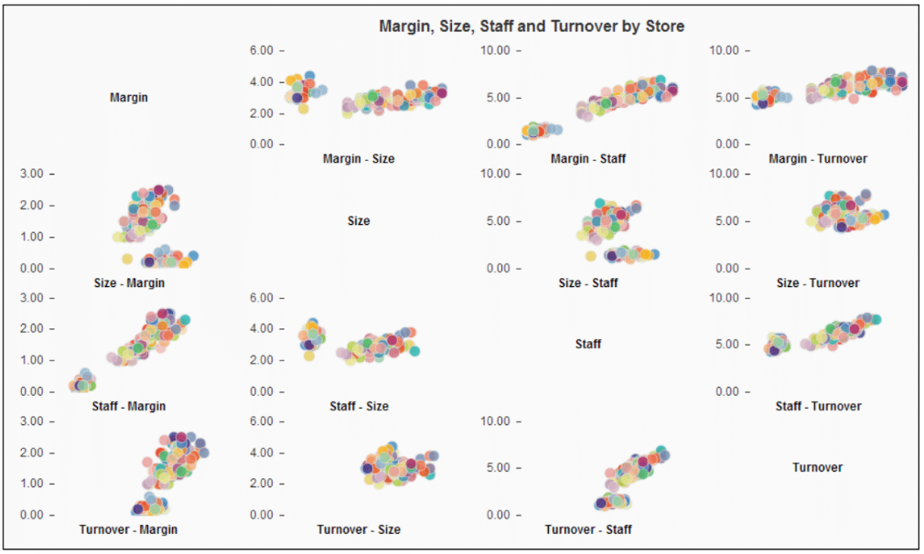
Ausencia de
Asume que no existe correlación entre las variables independientes
Multicolinealidad
openSAP: Introduction to Statistics for Data Science
Notes:
Si dos variables independientes están estrechamente relacionadas, las predicciones del modelo no son confiables, ya que no es posible determinar la influencia que cada variable independiente tiene sobte la variable dependiente, dado que pueden ser diferentes formas de una misma variable
Por ejemplo: juegos ganados / juegos perdidos, temperatura en °C y °F

Slide 11

Feature Selection
Feature Selection

Slide 12


Feature
No incluir todas las variables independientes
Selection
X₃
X₄
X₅
X₂
X₆
X₁
y
X₇
Notes:
Feature selection es un proceso para seleccionar un subconjunto de variables independientes relevantes
También conocido como variable selection, attibute selection o variable subset selection

Slide 13
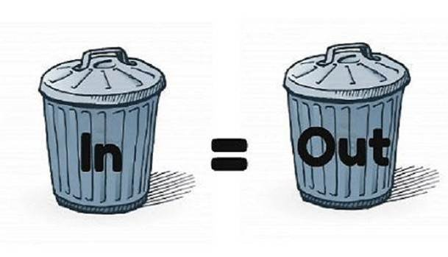
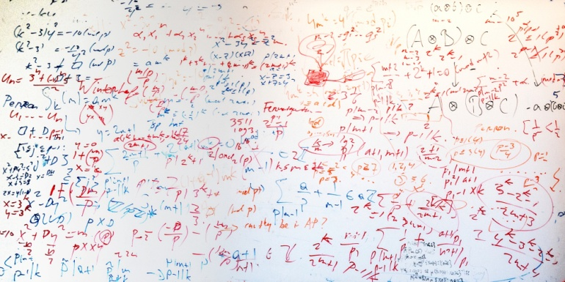
Feature
Selection
Notes:
Generalmente, los datos contienen características que pueden ser redundantes o irrelevantes y se pueden remover sin incurrir en pérdidas significativas de información

Slide 14

Feature Selection
Exhaustivo (all-in)
Hay 5 métodos para construir modelos
Eliminación hacia atrás (Backward elimination)
Selección hacia adelante (Forward selection)
Eliminación bidireccional (Stepwise regression)
Comparación de scores

Slide 15
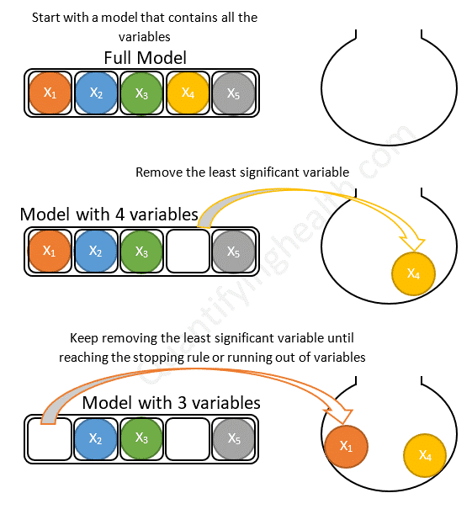
Eliminación hacia
Atrás
https://quantifyinghealth.com/stepwise-selection/

Slide 16
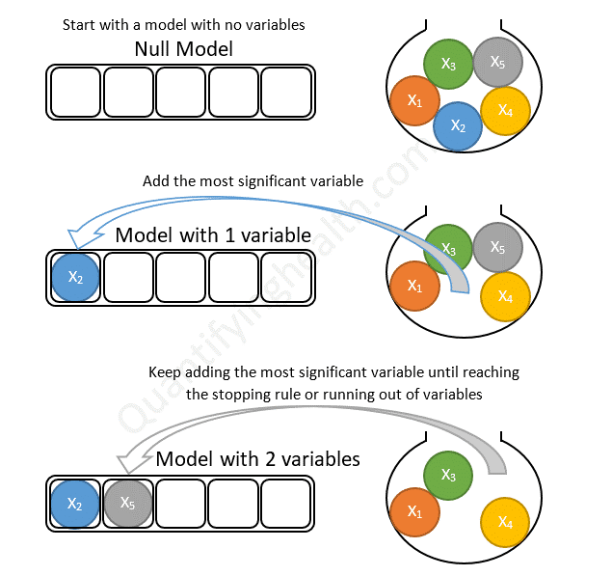
Selección hacia
Adelante
https://quantifyinghealth.com/stepwise-selection/

Slide 17
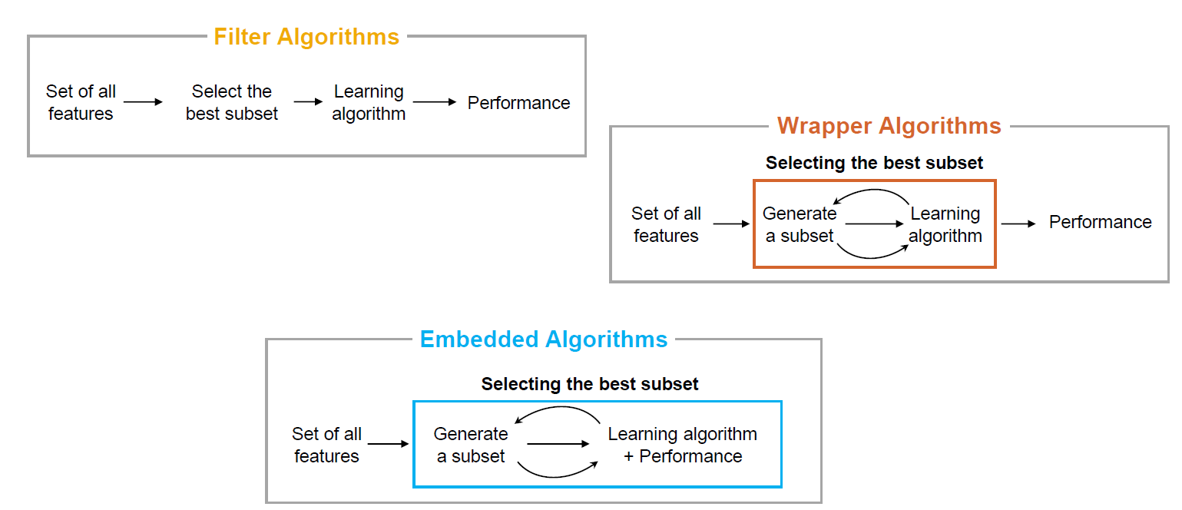
Otras
Alternativas
openSAP:Getting Started with Data Science

